Slide 1
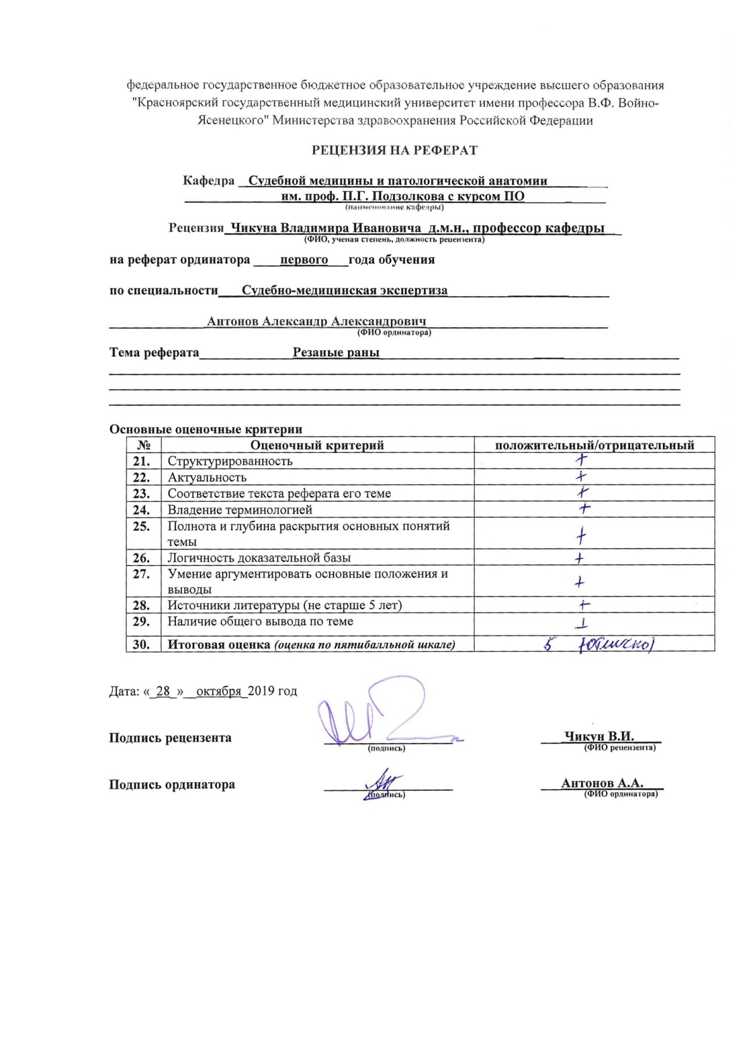

Slide 2
Резаные раны.
Выполнил : Антонов А.А.

Slide 3
План презентации
Характеристика
Механизм действия
Типичные признаки
Список литературы

Slide 4
Резаная рана – это рана, нанесенная острым предметом.
Отличительной характеристикой режущих предметов является острое лезвие(ножи, бритвы, осколки стекла и т. п.)

Slide 6
Механизм действия – лезвие при давлении на кожу и подлежащие ткани при одновременном протягивании орудия разделяет (разрезает) мягкие ткани, вызывая образование резаной раны.

Slide 7
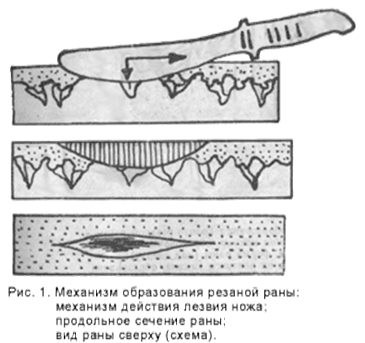

Slide 8
Как правило, нарушение непрерывности ткани режущим оружием захватывает кожу и подкожно-жировую клетчатку, часто лежащую под ним мышечную ткань. Если лезвие достаточно остро, а давление значительно, то нож или бритва разрезает все мягкие ткани и хрящи до костей. Кости не режутся и останавливают дальнейшее продвижение режущего оружия внутрь. Таким образом, режущее оружие, как правило, причиняет один вид повреждений - резаные раны.

Slide 9
Раны, наносимые режущим оружием, имеют типичные признаки:

Slide 10
Прямолинейное направление.
Это зависит от прямолинейной формы лезвия и его линейного движения при разрезе тканей. Иногда прямолинейные направления отсутствуют. Это наблюдается, во-первых, если разрез пришелся на закругленную часть тела, и оружие прошло мягкие ткани насквозь. Тогда получаются раны линейно-дугообразной формы. Во-вторых, лезвие ножа встретив кость, может изменить начальное прямолинейное направление разреза. То же самое может произойти при защите или другом движении соответствующей части тела.

Slide 11
Веретенообразная форма раны.
Нарушенные в своей непрерывности ткани в силу эластичности сокращаются, в результате на месте прямолинейного разреза образуется более или менее вытянутый овал с заостряющимися углами. Форма резаной раны может быть разной, в зависимости от состояния кожи. Так, например: если разрез морщинистой кожи или кожи, которая собрана в складку, производится косо к поверхности, то образуются зубообразные или зигзагообразные раны. При поверхностных разрезах такой кожи могут быть перерезаны только верхние части складок, в результате чего возникает прерванная рана, которая создает впечатление нескольких мелких резаных ран, идущих в одном направлении.

Slide 12
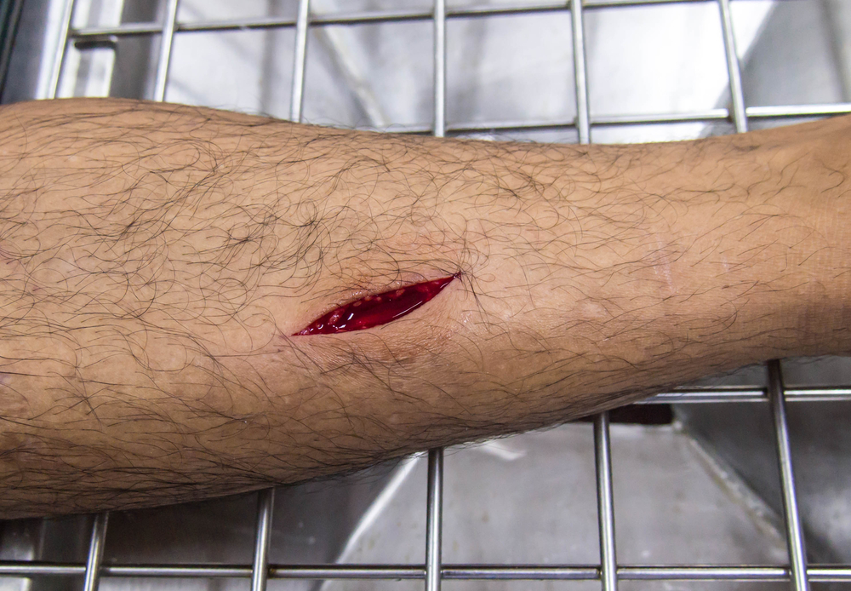

Slide 13
Преобладание длины над шириной и глубиной.
Лезвие режущего оружия разделяет ткани в линейном направлении, поэтому ширина раны и ее глубина бывают меньше, чем длина самого линейного разреза. Ширина резаной раны бывает разной. Если рана направляется так, что эластические волокна кожи и мышцы порезаны поперек, рана широко зияет.
Если резаная рана проходит параллельно с направлением эластичных волокон и с направлением мышц, она раскрывается немного и сохраняет свою продольную, иногда почти линейную форму.

Slide 14
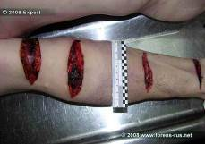
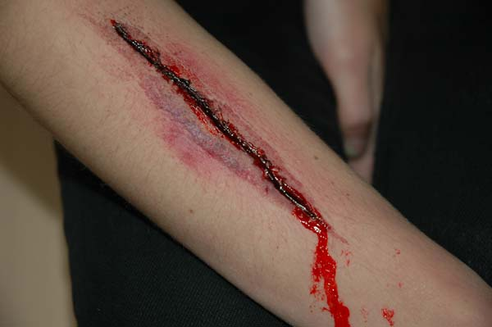

Slide 15
Острые углы у начала и конца раны.
В виду того, что раны причиняются линейными разрезами, то даже при широком зиянии углы их по концам остаются острыми.

Slide 16
Как правило, в начале резаной раны находится поверхностный надрез, который на разном протяжении проходит лишь в коже и затем погружается в более глубокие слои мягких частей. На месте, где рана кончается, бывает такой же надрез, причиненный при вытягивании орудия из раны. Однако этот надрез, всегда короче, чем надрез в начале раны. По этой разнице в длине кожных надрезов в начале и на конце раны можно судить о направлении резаной раны.

Slide 17
Ровные и гладкие края кожной раны.
Если острое лезвие разрезая кожу, дает ровные и гладкие края, то не менее ровно разрезаются глубоко лежащие ткани, особенно мышцы, сосуды, хрящи. Поэтому их поверхность, образующая стенки раны тоже ровные и гладкие. На них нет следов размозжения и разрывов, нет перемычек (мостиков), часто встречающихся при ранах от тупого орудия.

Slide 18
длина резаных ран почти всегда преобладает над глубиной.
Резаные раны не на всем протяжении одинаково глубоки, в концах они, обычно, более поверхностны, посредине глубже. При применении очень острого оружия с большой силой, резаная рана может проникать вплоть до глубоких слоев мышц и до внутренних органов, но относительно редко повреждаются хрящи и почти никогда не проникает в кости.

Slide 19
Надрез кости.
Когда режущее оружие проникает до кости, то в надкостнице покрывающей кость, она делает надрез, но повреждения самой кости в виде перелома никогда не наблюдается.

Slide 20
Для резаных ран является характерным сильное кровотечение, которое объясняется менее благоприятными условиями для тромбообразования, чем, например, при ушибленных особенно размозженных ранах.

Slide 21
Если резаная рана локализуется на волосистом участке тела, то, как правило, отмечается пересечение волос, попавших под лезвие ножа в центе раны, а над концевой частью раны волосы остаются непересеченными.

Slide 22
Список литературы
Судебная медицина ред. И.Ю. Приголкин ГЭОТАР-Медиа 2014г
Судебно-медицинское определение орудия травмы при повреждениях острыми предметами А.П.Загрядская. 1973
Судебно- Медицинская Экспертиза (Избранные вопросы) Практическое пособие/ Автор-составитель: П.П. Грицаенко. –Екатеринбург 2004.
Томилин В.В. Судебная-медицина. – М., 2004
Попов В.Л. Судебная-медицина. –М.: Юристъ, 2006.
Витер В.И. Судебная медицина в лекциях, 2007
Прозоровский В.И. Судебная медицина ,1986

Slide 23
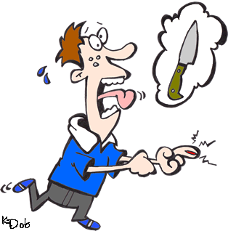
Спасибо за внимание

